Slide 1
МБДОУ детский сад № 12
Развитие интонационной
выразительности речи
у дошкольников.
Воспитатель : ПЕТРОВА О.И

Slide 2
Актуальность.
Развитие выразительности речи дошкольника - важнейшая составляющая часть его общего психического развития, развития мышления, подготовки к школе и ко всей будущей жизни. Очень часто речь детей неэмоциональна и невыразительна. Многие дети заучивают тексты стихотворений или роли к сказкам-драматизациям, но не умеют передать характер героев, их настроение.
Отсутствие видимой эмоциональности и выразительности, монотонность голоса, нарушение речевого ритма ухудшают их адаптацию в обществе.
Поэтому важно научить детей понимать собственное эмоциональное состояние, выражать свои чувства и распознавать чувства других людей через жесты, мимику, интонацию.
По мнению специалистов именно дошкольный возраст является наиболее благоприятным для решения данных задач.

Slide 3
Цель:
- учить детей передавать интонацией различные чувства
( радость, безразличие, огорчение)
Воспитатель называет предложени : « Дождь идет». Дети должны повторить его с разной интонацией - так, чтобы было понятно, что они довольны, рады; что они недовольны ,их это огорчает и т.п.
Учить детей придумывать предложения и произносить их с различной эмоциональной окраской, передавая голосом радость, огорчение.
Воспитатель предлагает детям сказать что то о весне или о зиме, чтобы было понятно, что это радует, что увидено что то красивое ,интересное(Весна пришла! Трава зеленеет!) Но весной что то может и огорчить. Надо придумать предложение и сказать его так, чтобы было ясно, что ты огорчен, недоволен
(Дождь некстати. Дует холодный ветер).

Slide 4
Одним из типов выразительности речи является интонационная выразительность. Под интонацией понимается целый комплекс компонентов: мелодика, темп, ритм, ударение, сила, тембр. - мелодика (Повышение и понижение голоса при произнесении фразы, что придает речи различные оттенки (певучесть, мягкость, нежность и т.п.) и позволяет избежать монотонности. Мелодика присутствует в каждом слове звучащей речи). - Темп (Ускорение и замедление речи в зависимости от содержания высказывания с учетом пауз между речевыми отрезками). - Ритм(Равномерное чередование ударных и безударных слогов( долготы и краткости, повышения и понижения голоса). - Фразовое и логическое ударение(Выделение паузами, повышением голоса, большей напряженностью и долготой произношения группы слов или отдельных слов в зависимости от смысла высказывания) - Тембр голоса (звуковая окраска , отражающая экспрессивно-эмоциональные оттенки ( «грустный», «веселый», «мрачный» тембр и т.п.).

Slide 8
Тембр голоса
Звуковая окраска , отражающая
экспрессивно-эмоциональные оттенки
( «грустный», «веселый», «мрачный»
тембр и т.п.).

Slide 9
При помощи этих средств выразительности:
В процессе общения осуществляется уточнение мыслей, выражений, эмоционально-волевых отношений.
Мысль приобретает законченный характер, выражается полно и закончено.
Речь становится живой, эмоциональной и насыщенной.

Slide 10
Цель:
Способствовать развитию
выразительной интонационной
стороны речи дошкольников.

Slide 11
«Дети-слушатели, а не читатели.»
Работа над развитием интонационной выразительности речи дошкольников ведется в основном путем подражания.
При заучивании стихотворений, при пересказах воспитатель сам пользуется выразительной речью и
обращает внимание на выразительность речи детей.
Постепенно дети, слыша правильную выразительную речь воспитателя, уже по своей инициативе начинают использовать нужные интонации.

Slide 12
Направления работы:
Развитие речевого слуха (восприятие изменения силы голоса, высоты голоса, темпа и тембра).
Развитие речевого дыхания.
Развитие мимики, выразительности движений.
Координация дыхания, артикуляции.
Развитие способностей понимать и передавать различные эмоции.
Формирование восприятия и воспроизведения мелодики повествовательных, вопросительных, восклицательных высказываний.

Slide 13
Задачи:
Обучение детей интонационно выразительной речи с помощью
мелодики, темпа, ритма, тембра.
Формирование интереса к худ.произведениям.
Развитие эмоциональной сферы ребенка.
Применение детьми выразительных средств театра: мимики, жестов.
Способствовать развитию речи, памяти, воображения.
Развитие творческих способностей, артистизма.
Организация безопасной, комфортной предметно-развивающей
среды, способствующей эмоциональному благополучию детей
с учетом их потребностей и интересов, направленную на активизацию речи и речевого общения.
Создание условий для обеспечения разных видов деятельности дошкольников (игровой, творческой, самостоятельной).
Работа над собственной речью.

Slide 14
Этапы работы:
Развитие восприятия интонации.
Формирование навыков ее использования в
собственной речи.

Slide 15
Виды деятельности:
Гимнастика (артикуляционная, дыхательная, пальчиковая).
Упражнения для эмоционального развития детей.
Лого-ритмические упражнения.
Упражнения на развитие выразительности,
мимики, жестов, пантомимы.
Речевые игры.
Игры- драматизации.
Инсценировки.

Slide 16
Помощь в
пополнении
развив.среды,
изготовление
костюмов и
атрибутов для
театр. деят.
Совместная
подготовка к
выступлениям
детей.
Работа с
родителями.
Родительские
собрания.
Беседы,
консультации.
Участие в
праздниках и
конкурсах ДОУ.

Slide 17
Содержание развивающей среды, направленной на речевое развитие детей:
-Различные виды театра.
-Набор масок.
-Наборы для сюжетно-ролевых игр.
-Набор «Эмоции».
-Костюмы и атрибуты.
-Игры для речевого дыхания.
-Дидактические игры.
-Книги, открытки, книги-самоделки.
-Аудиокассеты, диски с записью музыки, сказок.

Slide 18
Результаты такой работы:
- Значительно возрастает интерес к интонационной стороне речи.
- Дети начинают использовать различные средства
выразительности.
- Повышается игровая и творческая активность.
- Игры для детей становятся разнообразными и
интересными.
- У детей появляется огромное желание общаться, выступать, импровизировать.

Slide 19
«Куклы-матрешки»

Slide 20
Кукольный театр « Русские народные сказки».

Slide 21
«Сюжетно-ролевые игры».

Slide 22
«Речевые игры».

Slide 23
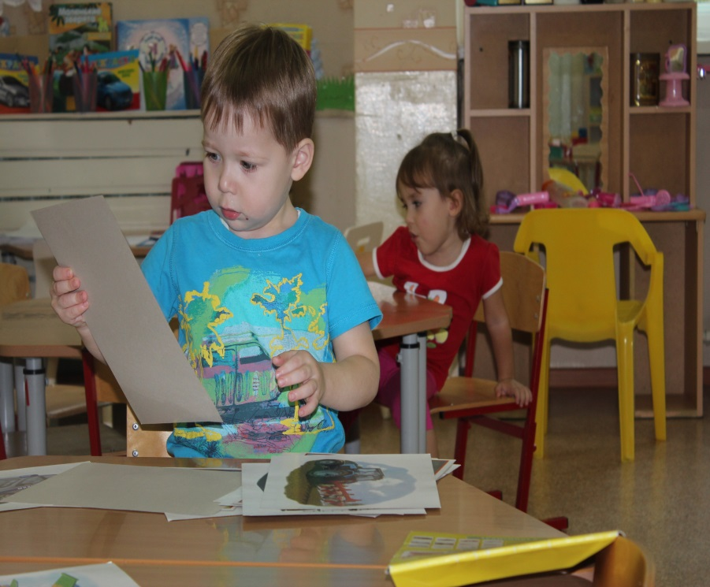
«Дидактические игры».

Slide 24
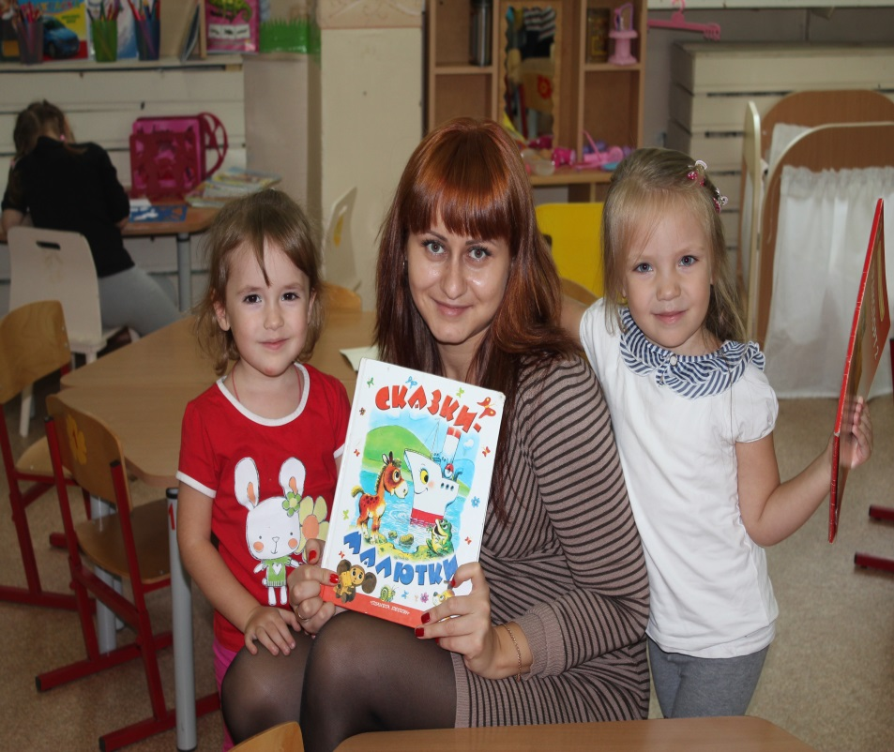
Спасибо за внимание!

